Slide 1
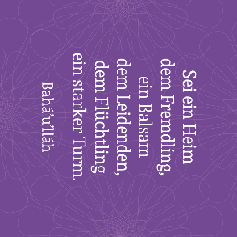

Slide 2
Einladung zum Jubiläumsfest
„Festival der Kulturen – We are one“
anlässlich
22.10.17, 15h Feuerwehrscheune Unterwaltersdorf
Ausschnitte aus dem Kindermusical „Eine Welt für alle“
Audiovisuelle Präsentation
Kulinarische Weltreise
Musik & Tänze der Kulturen
Eintritt
frei
Programm unter: www.bahai-ebreichsdorf.at/jubiläumsfest-2017

